Slide 1
VSJGames Создание игры на Pygame
Выполнил: Белай К.А.
ППЛЗ 3

Slide 2
Цель проекта
Создать пошаговую стратегию со знакомыми героями, используя библиотеку Pygame

Slide 3
Используемые технологии
Python 3
Библиотеки pygame, sys, datetime

Slide 4
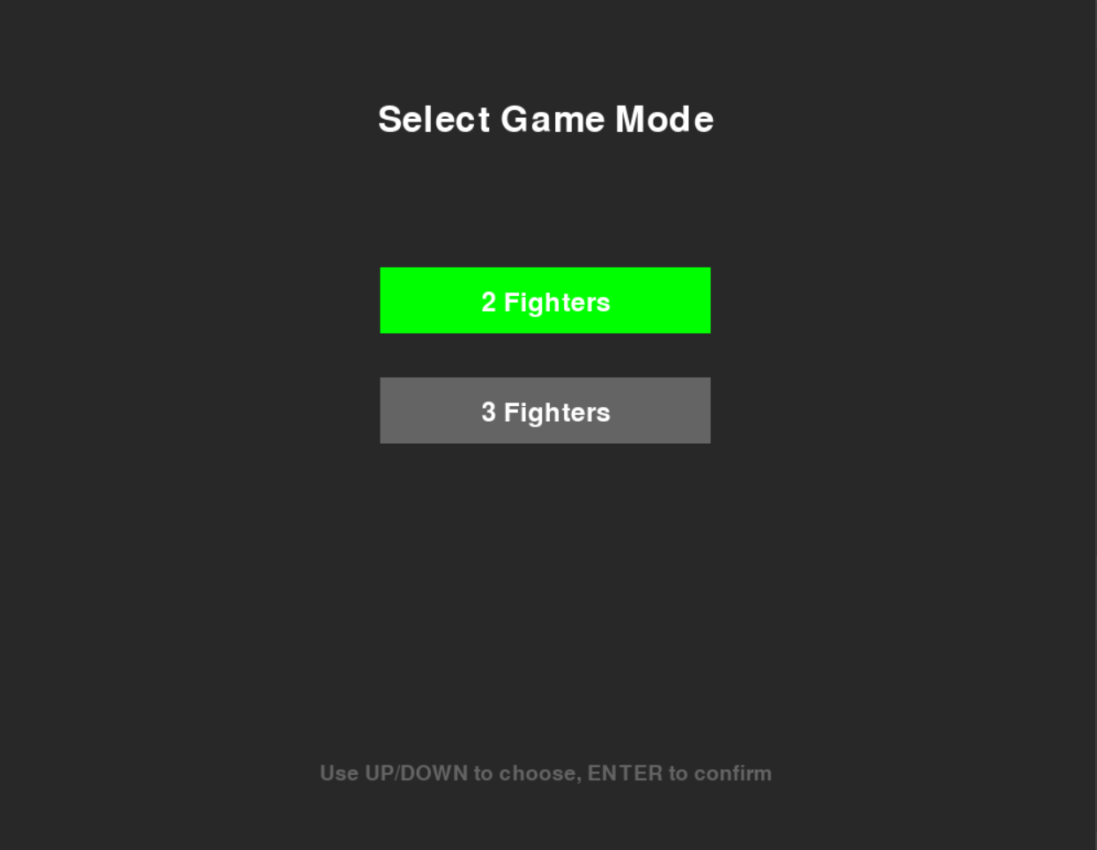
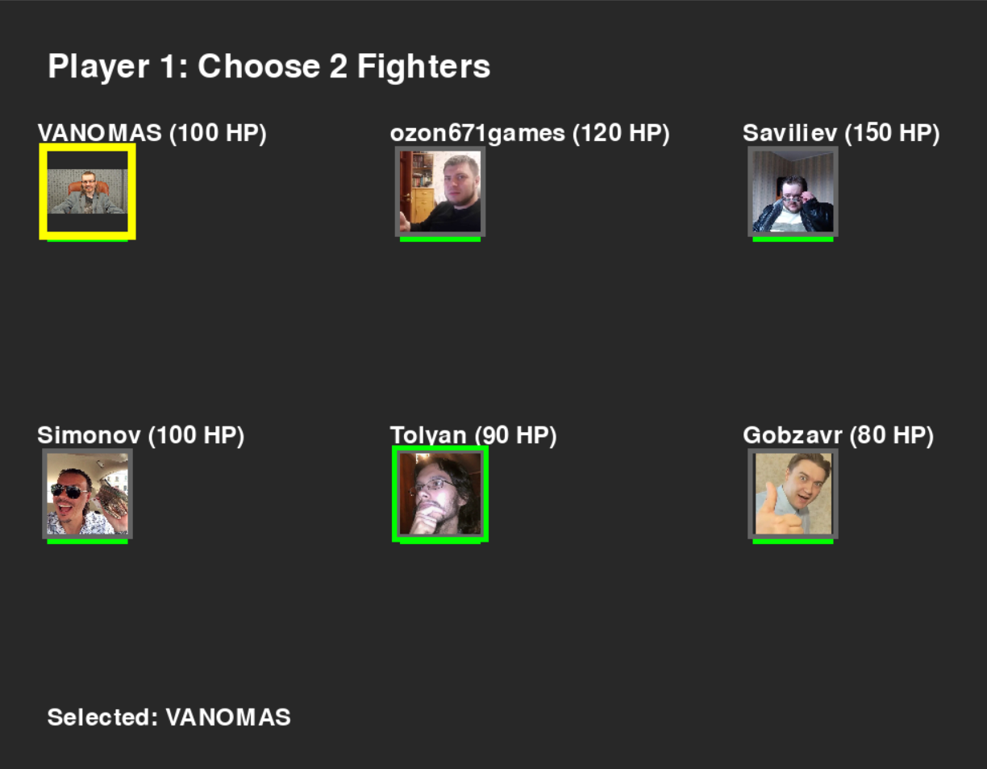
Игровой процесс Выбор режима и бойцов

Slide 5
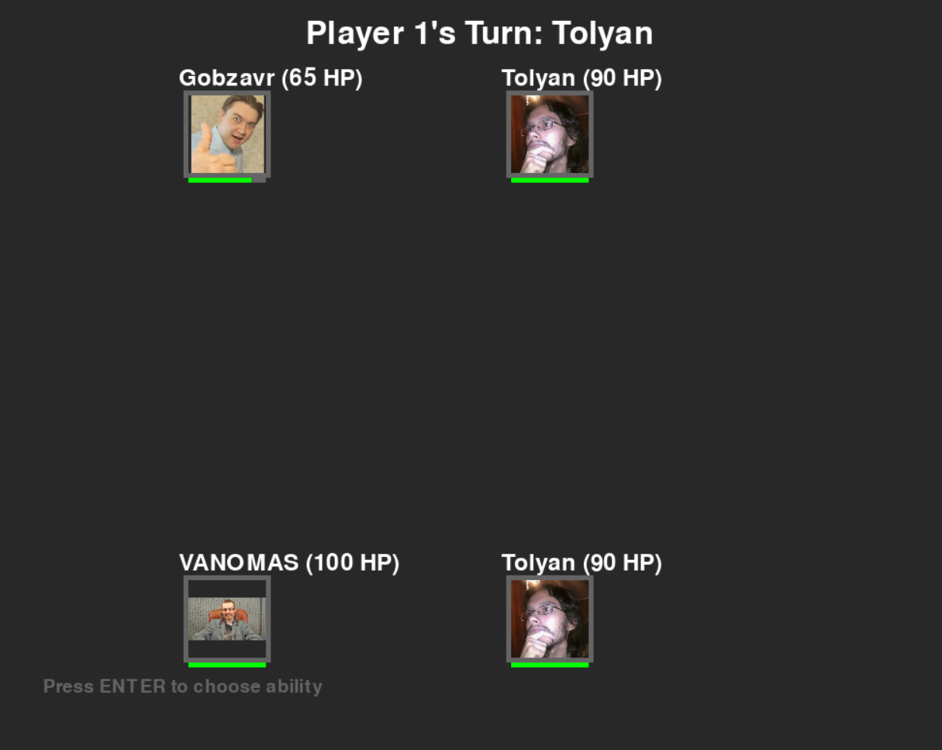
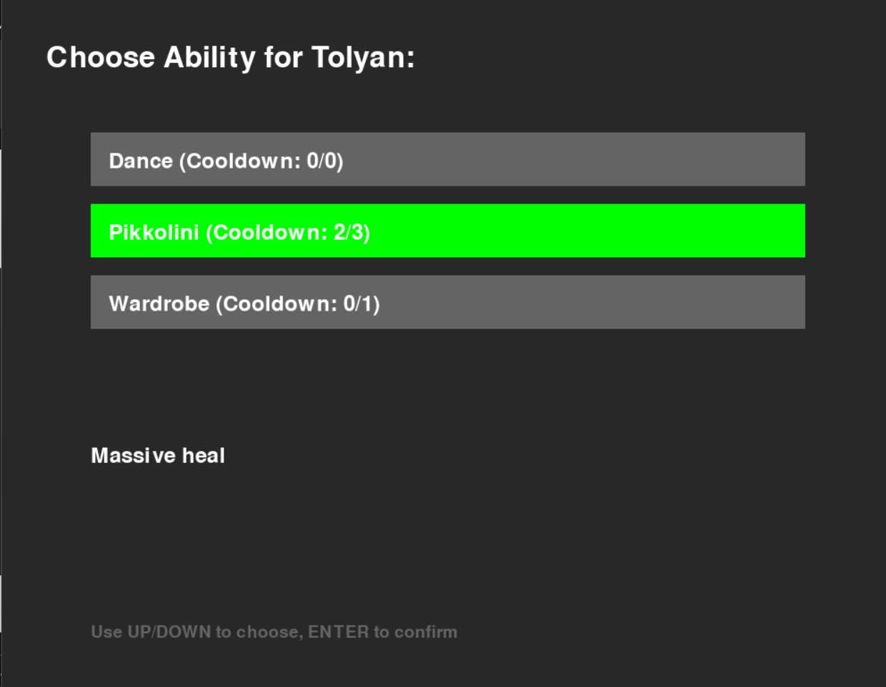
Игровой процесс Ход игрока и выбор способностей

Slide 6
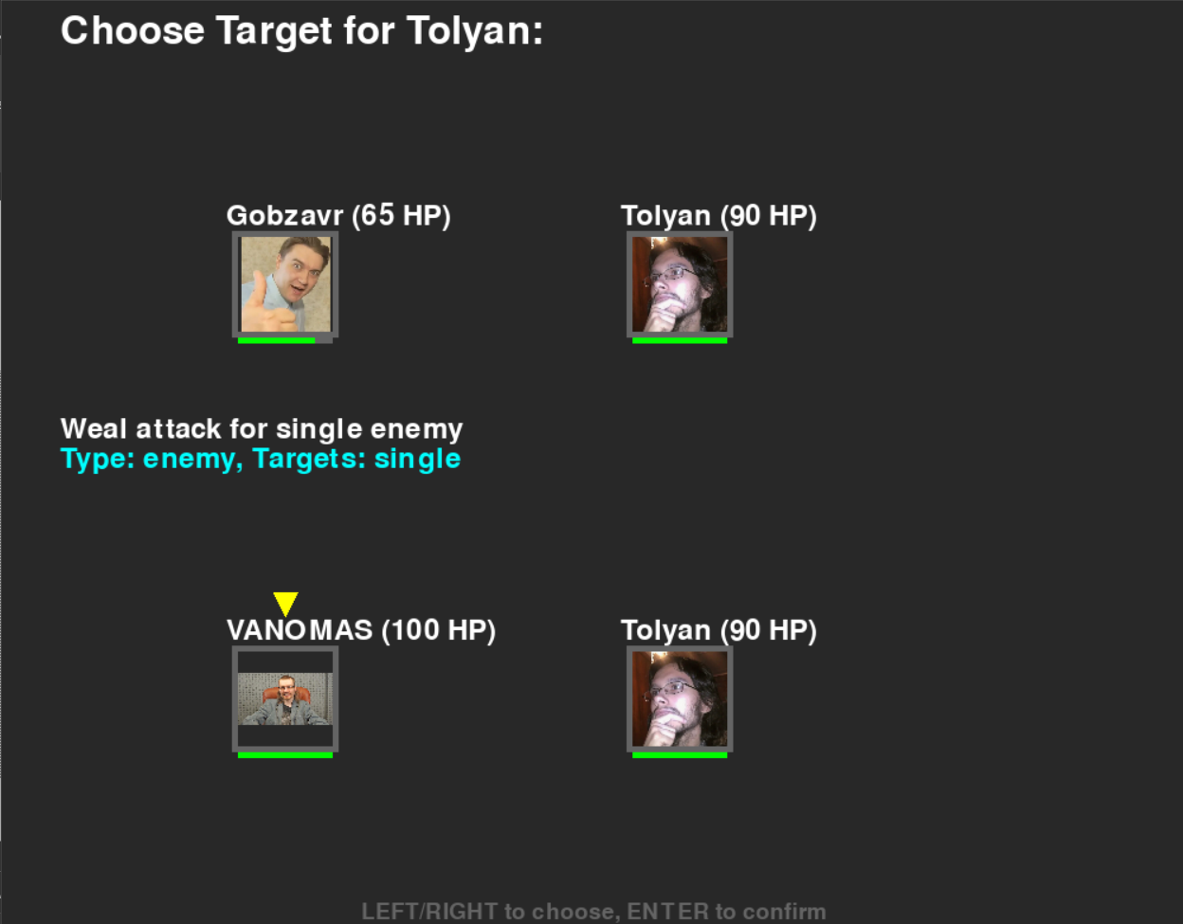
Игровой процесс Выбор цели

Slide 7
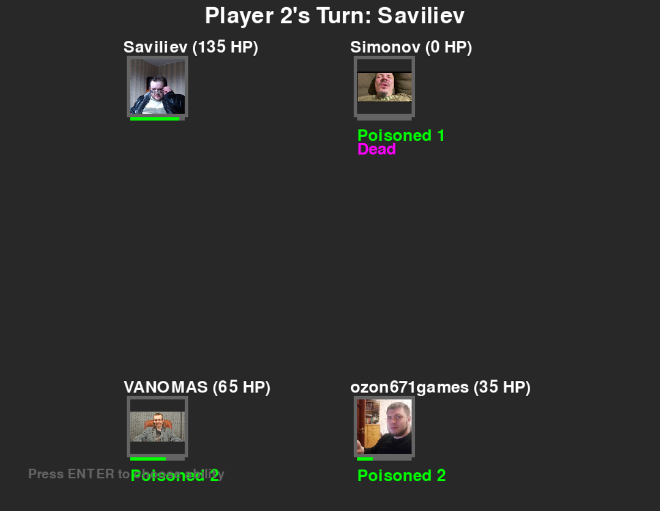
Игровой процесс. Статусы и спрайты

Slide 8
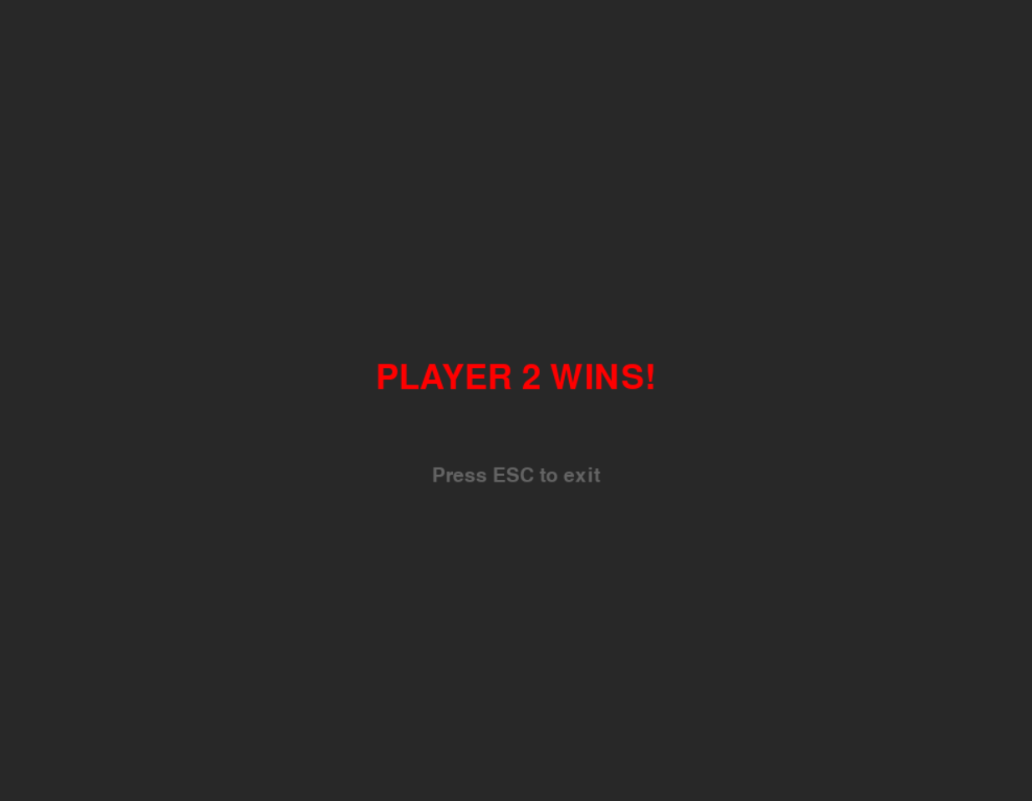
Игровой процесс Game Over

Slide 9
Перспективы и доработки
Добавить анимации.
2. Добавить разные звуки для атак и выбора бойцов.

